Slide 1
Quilombos,
Culturas e Resistências
Paula Batista

Slide 2
Crenças que colaboram com o racismo no Brasil
O racismo que existe em nossa sociedade que produz e dissemina uma visão negativa sobre o negro. Através de piadas racistas, na associação entre negro e criminalidade, negro e pobreza, negro e sujeira;
Existe um desconhecimento por parte da sociedade, inclusive dos intelectuais, sobre os processos de luta e organização dos escravizados e dos seus descendentes durante o regime escravista. Muitos acreditam que o longo período que durou a escravidão deve ser também creditado à passividade do negro;
A falta da divulgação e pesquisas que recontam a história do negro como sujeito ativo;
A crença de que no Brasil não existe racismo, que a convivência harmoniosa entre os diferentes segmentos étnicos existentes deve-se a forma mais branda de exploração, comparada as situações vividas em outros países onde havia segregação.

Slide 3
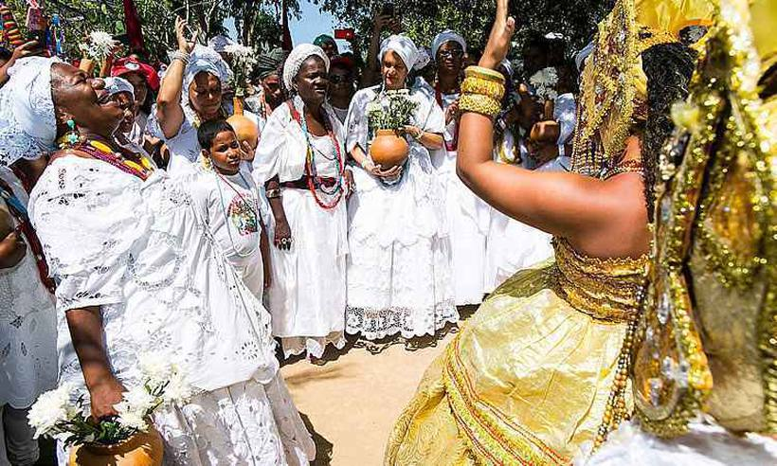
Resistência após escravidão
Surgimento de clubes de negros no fim do séc. XIX e início do séc. XX. Na mesma época houve o surgimento da imprensa negra.
E em 1931, foi fundada em São Paulo, a Frente Negra Brasileira, FNB, considerada a maior entidade negra do país e que conseguiu milhares de associados, com delegações em diversos estados do Brasil.
A União dos Homens de Cor, UHC que se expandiu nos anos 40, com preseça em 10 Estados. Com a ditadura, o grupo só voltou a se reunir na década de 1970.
Teatro Negro Experimental TEN com Abdias do Nascimento. O grupo fundou o jornal O Quilombo e o Instituto Nacional do Negro, o Museu do Negro, entre outras iniciativas. Em 1968 foi praticamente extinto pela Ditadura militar.
Após o fim da ditadura, os movimen sociais voltaram a discutir suas pautas, assim como o movimento negro, por meio do MNU, Movimento Negro Unificado.
Em 1986, Brasília sediou a Convenção Nacional do Negro pela Constituinte, que teve 185 inscritos, nela indicaram aos membros da Assembleia Nacional Constituinte-87.
Na década de 90 ainda vigoram os movimentos sociais que buscam a reconstrução de um Estado democrático de direito depois de duas décadas de autoritarismo.
Em 20 de novembro de 1995, o movimento negro realizou uma marcha nacional à Brasília, em homenagem aos 300 anos da morte de Zumbi com a participação de 30 mil pessoas.
LEI Nº 10.639, DE 9 DE JANEIRO DE 2003. "Art. 26-A. Nos estabelecimentos de ensino fundamental e médio, oficiais e particulares, torna-se obrigatório o ensino sobre História e Cultura Afro-Brasileira.
DECRETO Nº 4.887, DE 20 DE NOVEMBRO DE 2003. Regulamenta o procedimento para identificação, reconhecimento, delimitação, demarcação e titulação das terras ocupadas por remanescentes das comunidades dos quilombos.
LEI Nº 12.711, DE 29 DE AGOSTO DE 2012. Reserva de 50% das vagas em IE para estudantes que tenham cursado integralmente o ensino médio em escolas públicas.
LEI Nº 12.990, DE 9 DE JUNHO DE 2014. Ficam reservadas aos negros 20% das vagas oferecidas nos concursos públicos.

Slide 4
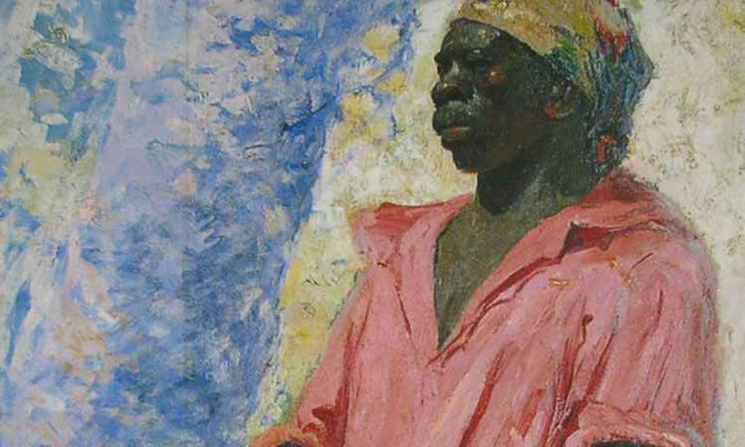
Resistência quilombola
Os quilombos existiram onde havia a escravidão dos africanos e de seus descendentes. Nas Américas, houve grupos semelhantes, porém com nomes diferentes, de acordo com a região em que se encontravam: cimarrónes, em países de colonização espanhola; palenques em Cuba e Colômbia; cumbes na Venezuela; e marrons na Jamaica, nas Guianas e nos Estados Unidos.
Quilombo não era somente um local para refúgio de escravizados fugidos, tratava-se de uma reunião fraterna e livre, com laços de solidariedade e convivência resultante do esforço de negros escravizados em resgatar sua liberdade e dignidade por meio da fuga do cativeiro e da organização de uma sociedade livre.
Palmares não era apenas um, mas uma série de doze ou mais quilombos organizados no fim do século XVII. Calcula-se que ali viviam entre 20 a 30 mil pessoas. Esse quilombo perdurou por um século.
É muito difícil precisar o número de quilombos nos anos finais do escravagismo, dados os poucos registros existentes. No entanto, o governo federal através da Fundação Palmares reconhece a existência de 1.838 comunidades remanescentes de quilombos, contudo entidades e órgãos do governo federal afirmam que pode ser quase 3 mil, pois além das comunidades já reconhecidas há outras tantas que ainda estão em processo de certificação.

Slide 5
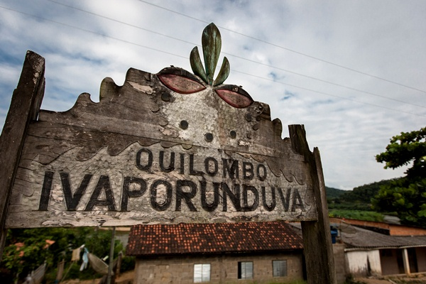
Direito dos quilombolas
O primeiro direito concreto apareceu no texto constitucional de 1988, por meio do Artigo 68 do Ato das Disposições Constitucionais Transitórias.
Aos remanescentes das comunidades dos quilombos que estejam ocupando suas terras é reconhecida a propriedade definitiva, devendo o Estado emitir-lhes os títulos respectivos”
e dos artigos 215 e 216 de nossa Carta Magna, que apontam diretrizes para a proteção do patrimônio e das manifestações culturais dos diferentes segmentos étnicos nacionais ou grupos formadores da sociedade brasileira, conforme citado nos mesmos artigos.
DECRETO Nº 4.887, DE 20 DE NOVEMBRO DE 2003.
Regulamenta o procedimento para identificação, reconhecimento, delimitação, demarcação e titulação das terras ocupadas por remanescentes das comunidades dos quilombos de que trata o art. 68 do Ato das Disposições Constitucionais Transitórias.
“Os grupos étnico-raciais segundo critérios de auto-atribuição, com trajetória histórica própria, dotados de relações territoriais específicas, com presunção de ancestralidade negra relacionada com a resistência à opressão histórica sofrida”

Slide 6
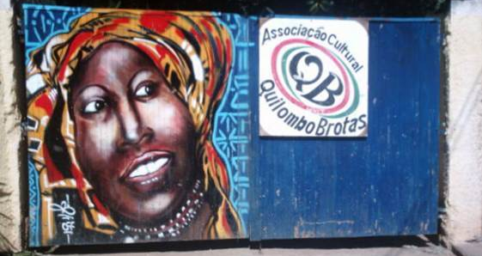
Ressemantização do conceito de “quilombo”
“a situação presente dos segmentos negros em diferentes regiões e contextos é utilizado para designar um legado, uma herança cultural e material que lhe confere uma referência presencial no sentimento de ser e pertencer a um lugar específico”, João Pacheco no Relatório Final do Grupo de Trabalho. ITESP, 1997, publicado posteriormente em Quilombos em São Paulo: tradições, direitos e lutas. org. Tânia Andrade. São Paulo: IMESP, 1997.
O direito à propriedade da terra é uma luta política e jurídica contra a pressão do poder das instituições privadas com o aval da instituição pública estadual e municipal. Em função do desenvolvimento capitalista, os quilombolas foram sujeitos a ameaças, extinção e expropriação das famílias de suas terras.
As comunidades desenvolveram ao longo do tempo, e de certa maneira ainda o fazem, práticas culturais, seus modos de vida naquele território. A identidade destes grupos se define pela experiência vivida e o compartilhamento das versões de suas trajetórias históricas comuns, possibilitando a continuidade do grupo.

Slide 7
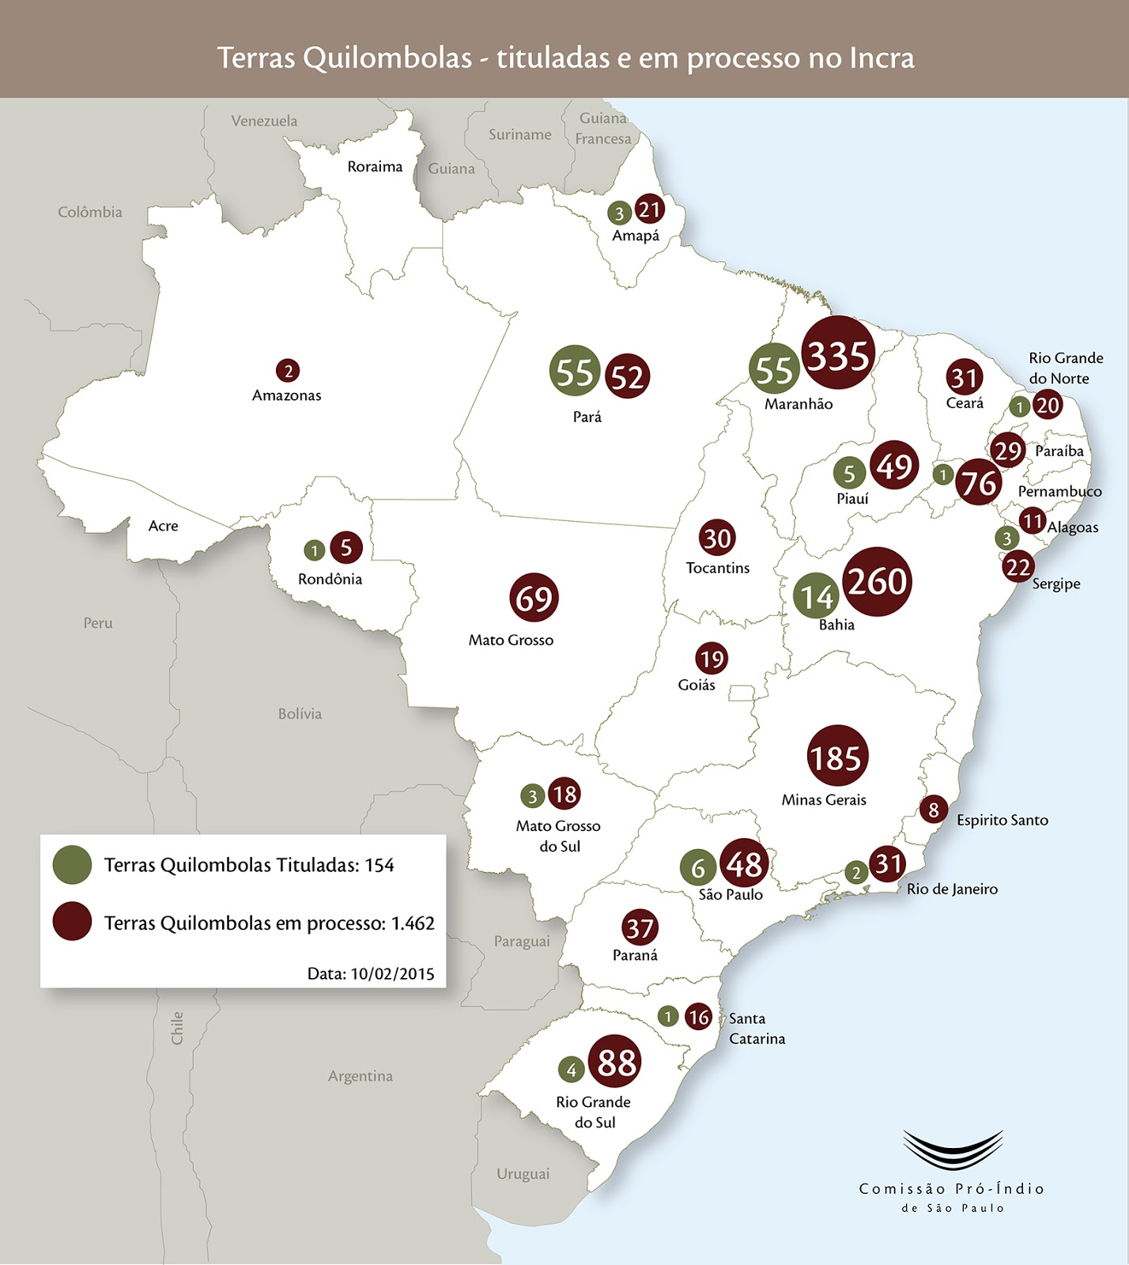
Comunidades quilombolas hoje
Em 2013, a Secretaria de Promoção de Políticas da Igualdade Racial (SEPPIR) divulgou um número estimado de 2.197 comunidades quilombolas identificadas, presentes em 24 estados, com uma maior concentração nos estados do Maranhão, Pará, Pernambuco, Bahia e Minas Gerais. Estima-se a existência de 214 mil famílias, resultando em 1,17 milhões de quilombolas em todo o país.
A pendência existente no Brasil com relação à apropriação e regularização das terras, o racismo, a arbitrariedade e a violência são herança histórica. Os negros, diferentemente dos índios – considerados como “da terra”–, enfrentaram muitos questionamentos sobre a legitimidade de apropriarem-se de um lugar cujo espaço pudesse ser organizado conforme suas condições, valores e práticas culturais.
Essas comunidades são reconhecidas na Constituição Federal como acervos vivos de história, conhecimento e tradições das populações negras que vem transmitindo esse conhecimento às gerações por séculos até os dias atuais. O resgate e a divulgação dessas comunidades busca evidenciar sua contribuição e o seu papel para a formação da sociedade brasileira.

Slide 8
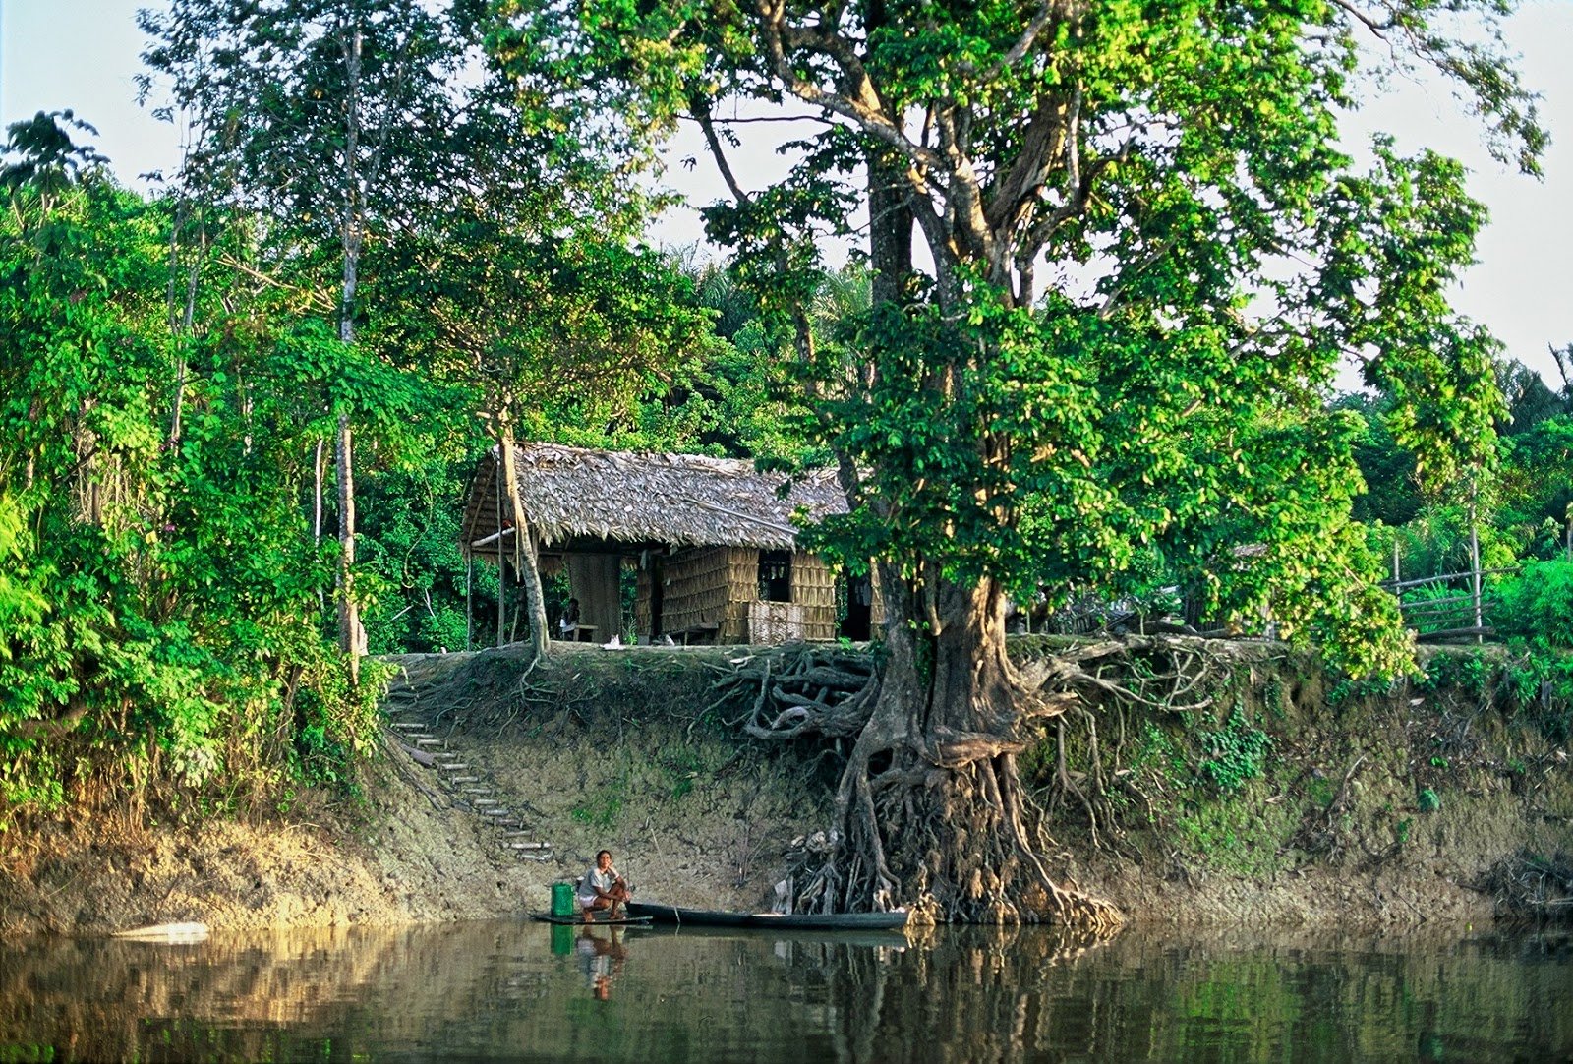
Minha Pesquisa
Comunicar para resistir - a voz que vem dos quilombos
investigar quais formas e formatos duas comunidades quilombolas do Estado de São Paulo estão utilizando para comunicar identidade, cultura e histórias para fora de seus territórios, ressignificando assim a tradição oral de suas comunidades.
Nessas formas e formatos serão compreendidas: manifestações culturais, manifestações artísticas, deslocamentos, espaços de visitação no território, formas de comunicação tradicionais e digitais, além de outras práticas que façam com que a comunidade seja conhecida e reconhecida para fora dos territórios.
Também será analisada a importância que essas formas e formatos de comunicar têm para a construção da realidade social de que participam.

